Slide 1

2.1 关系的概念及表示
Page 25 to 33

Slide 2
笛卡尔积的概念
关系的概念
几种特殊的关系
关系的表示
关系的应用
重点：掌握关系的定义及表示，能运用关系的定义判断两个关系是否相等，并加以证明。
难点：笛卡尔积性质的证明，两个关系相等的证明，以及用关系对实际问题进行描述。

Slide 3
关系的概念及表示
1、宇宙万物之间充满了各种各样的关系
  人与人之间：父子关系、朋友关系、师生关系
  数与数之间：大于关系、小于关系、整除关系…
  集合与集合之间：包含关系
  元素与集合之间：隶属关系
  程序与程序之间：调用关系

Slide 4

关系的概念及表示
2、怎样为关系建立数学模型？
课程表
课程号 | 课程名 | 先修课 | 学分
1 | 数据库 | 5 | 4
2 | 数学 |  | 2
3 | 信息系统 | 1 | 4
4 | 操作系统 | 6 | 3
5 | 数据结构 | 7 | 4
6 | 数据处理 |  | 2
7 | C语言 | 6 | 4

Slide 5
关系的概念及表示
怎样为关系建立数学模型？
  集合论将关系刻画为一个序偶的集合。
  例如，假设A={a, b, c}表示人的集合，B={u, v, w}表示城市的集合，若a在u城市出生，若b在v城市出生，若c在w城市出生，则人和出生城市之间的关系可表示为：
    R₁={<a, u>, <b, v>, <c, w>}
前述课程表中的各课程之间的关系也可由关系表示。
Notes:
关系可以通过列举法来描述事物之间的联系，由此可以方便地利用集合论的概念、研究方法和研究结论。

Slide 6
关系的概念及表示
1、有序对（序偶）
<x, y>，其中，x称为序偶的第一元素或前元素，
y称为序偶的第二元素或后元素。
  例：序偶<x, y>表示师生关系中的师生，x是y的老师。
  实例：<王奇，刘一>，则表示王奇是刘一的老师。
对于序偶<a, b>和<c, d>，
如果a = c且b = d，则<a, b> = <c, d>；
否则，<a, b> ≠ <c, d>。

Slide 7
关系的概念及表示
n元序偶：由n个元素a₁，a₂，a₃，…，a_{n}按照一定次序组成的n元组，记为<a₁, a₂, a₃, …, a_{n}> 。
对于<a₁, a₂, a₃, …, a_{n}>和<b₁, b₂, b₃, …, b_{n}>，
如果a_{i} = b_{i}（i=1,2,3,…,n），则<a₁, a₂, a₃, …, a_{n}> = <b₁, b₂, b₃, …, b_{n}>；
否则，<a₁, a₂, a₃, …, a_{n}> ≠ <b₁, b₂, b₃, …, b_{n}> 。

Slide 8
关系的概念及表示
2、笛卡尔积
A和B的笛卡尔积，记作A×B，形式化表示为：
A×B = {<x, y>| x∈A，y∈B} 。

Slide 9
关系的概念及表示
例1 设A={a}，B={b, c}， C={1, 2}，列写出笛卡尔积
A×B、B×A、A×(B×C)和(A×B)×C中的元素。
解：
  A×B ={<a, b>,<a, c>}
  B×A ={<b, a>, <c, a>}
  A×(B×C) ={<a, <b, 1>>, <a, <c, 1>>, <a, <b, 2>>,
  <a, <c, 2>>}
  (A×B)×C = {<<a, b>, 1>, <<a, b>, 2>, <<a, c>, 1>,
  <<a，c>, 2>}

Slide 10
关系的概念及表示
笛卡尔积的运算性质：
A×∅ = ∅，∅× A = ∅
不满足交换律：
  除非A= ∅或者B = ∅或者A=B，否则 A×B ≠ B×A
不满足结合律：
  除非A= ∅或B = ∅或C = ∅ ，否则 (A×B)×C ≠ A×(B×C)
对于任意集合A、B和C，笛卡儿积对并和交都满足分配律
A×(B∪C) = (A×B)∪(A×C) (A∪B)×C = (A×C)∪(B×C)
A×(B ∩ C) = (A×B)∩(A×C) (A ∩ B)×C = (A×C)∩(B×C)

Slide 11
关系的概念及表示
对于n个集合A₁, A₂, A₃, … , A_{n}，集合
  A₁×A₂×A₃×…×A_{n}={<a₁,a₂,a₃,…,a_{n}>|a_{i}∈A_{i} (i=1,2,3,…,n)}
对于有限集合A₁, A₂, A₃, … , A_{n} ，有
|A₁×A₂×A₃×…×A_{n}| = |A₁|×|A₂|×|A₃|×…×|A_{n} |
例如， 对于A = {a, b}，B = {x, y}，C = {0, 1}，则：
A×B×C={<a,x,0>,<a,x,1>,<a,y,0>,<a,y,1>, <b,x,0>,
<b,x,1>,<b,y,0>,<b,y,1>})

Slide 12
关系的概念及表示
1、关系的定义
二元关系（关系 R）：一个集合的全体元素都是序偶。
  若<x, y>∈R，则称x与y以R相关，也常记为xRy。
  如果<x, y>∉R，则称x与y不以R相关，记作xRy。
设A、B为任意集合：
集合A到集合B的一个二元关系R： A×B的子集R
  当A=B时（即R⊆A×A），称R为A上的二元关系。
n个非空集合A₁, A₂, A₃, … , A_{n}：
依赖于 A₁×A₂×A₃×…×A_{n}的n元关系：A₁×A₂×A₃×…×A_{n}的子集。

Slide 13
关系的概念及表示
练习
1、已知集合A={1, 2}和B={a, b}，判断下列集合是否为关系。
  （1）R₁={<1, a>, <2, b>}
  （2）R₂={<1, 2>, a, b}
2、已知集合A={0,1}和B={1,2,3}，判断下列关系哪些是A到B的关系，哪些是A上的关系。
  （1）R₃={<0, 2>}
  （2）R₄=A×B
  （3）R₅={<0, 1>, <1, 1>}

Slide 14
关系的概念及表示
例2 已知集合A={a}，B={1, 2}， 试写出A到B的所有不同关系。
分析：由关系的定义知，写出A到B的所有不同关系就是求 A×B的所有不同子集。
  解：因为A={a}，B={1, 2}， 所以
  A×B={<a,1>, <a,2>}。则A×B的所有子集为：
  含有0个元素的子集：∅；
  含有1个元素的子集：{<a,1>}, {<a,2>}
  含有2个元素的子集：{<a,1>, <a,2>}
  故上面的4个不同子集就是A到B的所有不同关系。

Slide 15
关系的概念及表示
练习
1、设|A|=n， |B|=m，A到B总共可能有多少个不同的二元关系 ？
  |A×B|=n⋅m，|P(A×B)|=2^{n⋅m}所以，从A到B的关系有 2^{n⋅m}个。
2、 |A|=n，A上总共可能有多少个不同的二元关系 ？

Slide 16
关系的概念及表示
R的定义域（前域）：关系R中所有序偶的第一元 素组成的集合，记为dom R；
R的值域（后域）：R中所有序偶的第二元素组成的集合，记为ran R；
R的域：R的定义域和值域的并集，记为fld R。
形式化表示为
dom R = {x | 存在y 满足<x, y>∈R }；
ran R = {x | 存在y 满足<y, x>∈R }；
fld R = dom R ∪ ran R

Slide 17
关系的概念及表示
例3 对于R= {<1, 2 >, <1, 3>, <2, 4>, <4, 3>}，试求
dom R、ran R和fld R。
  解 根据定义2.10有
  dom R = {1, 2, 4}
  ran R = {2, 3, 4}
  fld R = dom R ∪ ran R={1, 2, 3, 4}

Slide 18
对于非空集合A：
A上的空关系：空集 ∅；
A上的全域关系：E_{A} ={<x, y> | x∈A, y∈A} ；
A上的恒等关系：I_{A} ={<x, x> | x∈A} 。
  因∅是任何集合的子集，即∅⊆A×A。因此根据定义2.8知，∅是A上的一种关系。

Slide 19
    例4 对于A= {1, 2, 3}，试列写出A上的全域关系和恒等关系。
  解:
  A上的全域关系为
  E_{A}={<1, 1 >, <1, 2>, <1, 3>, <2, 1>, <2, 2>, <2, 3>, <3, 1>, <3, 2>, <3, 3>}；
  A上的恒等关系为
  I_{A}={<1, 1 >, <2, 2>, <3, 3>}。

Slide 20
    练习：
问题：若|A|=n，关系E_{A}中有多少个元素？
问题：若|A|=n，关系I_{A}中有多少个元素？

Slide 21
关系的概念及表示
    主要有如下三种方法 ：
    （1）集合法
    （2）关系图
    （3）关系矩阵

Slide 22
关系的概念及表示
    （1）集合法
    例5 设集合A={张三, 李四}，B={张庆, 张国, 李想}，其中张庆、张国是张三的两个儿子，李想是李四的儿子，试用集合法给出A到B的父子关系。
    解：设 A到B的父子关系为R，则
    R={<张三, 张庆>, <张三, 张国>, <李四, 李想> }。

Slide 23
关系的概念及表示
    （2）关系图
  对于从A到B的关系R，设A = {a₁, a₂, a₃, …, a_{n}}和B = {b₁, b₂, b₃, …, b_{m}}，那么对应的关系图有如下规定：
  ① A中元素a₁，a₂，a₃，…，a_{n}和B 中元素b₁，b₂，b₃，…，b_{m} 为图的结点；
  ② 对于序偶<a_{i}，b_{j} >∈ R，画一条从a_{i}到b_{j}的有向弧。
对于A上的关系R，设A = {a₁, a₂, a₃, …, a_{n}} ，那么对应的关系图有如下规定：
  ① A中元素a₁，a₂，a₃，…，a_{n}为图的结点；
  ② 对于序偶<a_{i}，a_{j} >∈ R，画一条从a_{i}到a_{j}的有向弧。

Slide 24
    例6 试用关系图表示下列关系：
  ① 集合A={2, 3, 4}到B={3, 4, 5, 6}的关系
  R₁ = {<2, 4>, <2, 6>, <3, 3>, <3, 6>, <4, 4>}
  ② 集合A={1, 2, 3, 4}上的关系
  R₂ = {<1, 1>, <2, 2>, <3, 3>, <4, 4>, <1, 2>, <1, 3>, <2, 4>,
  <3, 4>}
  解：
R₁
R₂
A
B
2
3
1
3
3
4
4
5
2
4
6

Slide 25
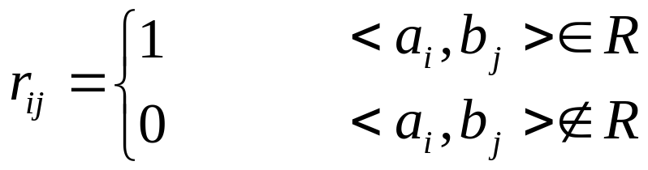
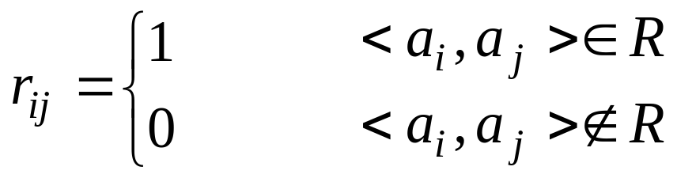
关系的概念及表示
    （3）关系矩阵
  对于从A到B的关系R，设A = {a₁, a₂, a₃, …, a_{n}}和B = {b₁, b₂, b₃, …, b_{m}}，称以A 中元素a₁，a₂，a₃，…，a_{n}为行序标、以B 中元素b₁，b₂，b₃，…，b_{m}为列序标的矩阵M_{R} = (r_{ij})_{n×m}为关系R的关系矩阵，其中
  对于A上的关系R，设A = {a₁，a₂，a₃，…，a_{n}}，称以A 中元素a₁，a₂，a₃，…，a_{n}行、列序标的矩阵M_{R} =(r_{ij})n×n为关系R的关系矩阵，其中

Slide 26
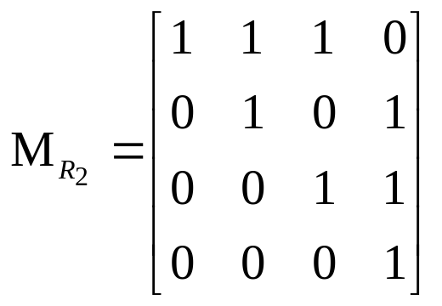

关系的概念及表示
    （3）关系矩阵
    例7 试给出下列关系的关系矩阵表示
  ① 集合A={2, 3, 4}到B={3, 4, 5, 6}的关系
  R₁ = {<2, 4>, <2, 6>, <3, 3>, <3, 6>, <4, 4>}
  ② 集合A={1, 2, 3, 4}上的关系
  R₂ = {<1, 1>, <2, 2>, <3, 3>, <4, 4>, <1, 2>, <1, 3>, <2, 4>,
  <3, 4>}
  解：
3 4 5 6
2 3 4
0
1
0
1
M_{R1}=
1
0
0
1
0
1
0
0

Slide 27
关系的概念及表示
  例8 用关系建立下列课程表的数学模型。
  解：设课程号集合为A，
  课程名集合为B，
  先修课集合为C，
  学分集合为D，
  即A={1,2,3,4,5,6,7}，
  B={数据库，数学，信息系统，
  操作系统，数据结构，数据
  处理，C语言}，C={1,5,6,7,NULL}，
  D={2, 3, 4}，则该课程表可表示为依赖于A×B×C×D的4元关系R，即
  R={<1,数据库,5,4>, <2,数学,NULL,2>, <3,信息系统,1,4>, <4,操作系统,6,3>, <5,数据结构,7,4>, <6,数据处理,NULL,2>, <7,C语言,6,4>}
课程表
课程号 | 课程名 | 先修课 | 学分
1 | 数据库 | 5 | 4
2 | 数学 |  | 2
3 | 信息系统 | 1 | 4
4 | 操作系统 | 6 | 3
5 | 数据结构 | 7 | 4
6 | 数据处理 |  | 2
7 | C语言 | 6 | 4

Slide 28
小结
1、序偶、笛卡尔积和关系的概念；
2、空关系、全域关系、恒等关系；
3、关系的表示方法：集合法、关系图和关系矩阵；
4、关系的应用。
要求掌握关系的定义和关系的表示，能运用关系的定义判断和证明两个关系是否相等，并能用关系对实际问题进行描述。
作业
P76-77：2.2①③，2.3②③，2.4①，2.5①③，2.6③⑥，2.7①⑤，2.12

Slide 29

THE END, THANKS!

